Slide 1
第9章 在Word环境下使用MATLAB
9.1 Notebook操作基础
9.2 单元的使用
9.3 计算区
9.4 单元的其他操作
9.5 修改M-book模板的样式

Slide 2
Notebook 的功能在于：使用户能在Word环境中“随心所欲地享用”MATLAB的浩瀚科技资源，为用户营造融文字处理、科学计算、工程设计于一体的完美工作环境。
MATLAB Notebook 制作的M-book文档不仅拥有 MS-Word 的全部文字处理功能，而且具备MATLAB无与伦比的数学解算能力和灵活自如的计算结果可视化能力。它既可以看作解决各种计算问题的字处理软件，也可以看作具备完善文字编辑功能的科技应用软件。

Slide 3
9.1 Notebook操作基础
9.1.1 Notebook的安装
首先安装Word 2002，然后启动MATLAB，在其命令窗口输入：
notebook -setup
此时，用户根据所用Word版本，在最后一行提示后面输入对应序号，并按回车键。于是MATLAB会自动寻找winword.exe的安装路径，并在该路径下寻找模板文件normal.dot。如果找到了，则出现提示：
Notebook setup is complete.
表示Notebook安装结束。

Slide 4
9.1.2 Notebook的启动
启动Notebook有两种方法：从Word中启动或从MATLAB命令窗口启动。
1．从MATLAB中启动Notebook
采用M-book模版
Word---文件菜单---新建---M-book模版---确定
2．从Word中启动Notebook
在命令窗口键入：notebook或notebook文件名

Slide 5
9.1.3 Notebook界面
M-book模板为用户提供了在Word环境下使用MATLAB的功能。该模板定义了Word与MATLAB进行通讯的宏指令、文档样式和工具栏。当调用该模板时的Word界面和通常的Word界面主要有两点区别：
(1) 在菜单栏中多了一个Notebook菜单项，Notebook的许多操作都可以通过该菜单项的命令来完成。
(2) 在“文件”菜单项下多了一个New M-book命令项。如果在M-book模板下要建立新的M-book文档，可以选择该命令。

Slide 6
9.2 单元的使用
凡在word与matlab之间进行传递的内容称为单元(cell).
由M-book文档传向MATLAB的命令称为输入单元（Input Cell）。
文档中任何合法的Matlab命令都可以定义为输入单元，输入单元可以送到Matlab环境去执行，执行结果保存在Matlab工作空间，同时送回笔记本，成为输出单元（Output Cell）。
输入单元可以单独存在，而输出单元必须依赖输入单元而存在。

Slide 7
9.2.1 输入输出单元
1．输入单元
定义输入单元的方法是：首先选中所需命令，然后在Notebook菜单项中选择Define Input Cell命令，于是被选中的MATLAB命令成为输入单元。定义输入单元也可以在选中所需命令后，直接按组合键Alt+D。
为了执行输入单元，应选择Notebook菜单项中的Evaluate Cell命令或直接按组合键Ctrl+Enter。

Slide 8
2．输出单元
输入单元执行后产生输出单元。如果输入单元经修改后重新执行，那么新的输出单元将替换原有的输出单元。图形的输出格式则通过Notebook菜单中的Notebook Options来设置。

Slide 9

例9-1 在M-book文档中定义输入单元，计算y的值
操作步骤如下：
(1) 在文档中输入MATLAB命令：
(2) 选中命令行，在Notebook菜单项中选Define Input Cell命令或直接按组合键Alt+D，于是命令行就变成了“绿色”的输入单元。
(3) 若要把输入单元送去执行，则可用Notebook菜单项中的Evaluate Cell命令或直接按组合键Ctrl+Enter，执行后产生“蓝色”的输出单元：
输入单元的定义与执行也可以同时进行。先选中MATLAB命令，然后从Notebook菜单项中选择Evaluate Cell命令或直接按组合键Ctrl+Enter，不但使被选中的命令成为输入单元，而且送去执行，产生输出单元。

Slide 10
在M-BOOK文档中，输入matlab命令注意：
1、不要把中文标点混杂在Matlab命令中，否则会产生错误，Matlab命令及其中的标点必须在英文状态下输入。
2、matlab续行符(…),不能用于m-book。M-book处理超过物理行命令的方法是让其自行换行，不要加回车符。

Slide 11
3．输入单元定义与执行同时进行
先选中matlab命令，然后从notebook菜单项中选择Evaluate Cell命令或直接按组合键Ctrl+Enter，不但使被选中的命令称为输入单元，而且送去执行，产生输出单元。
例：9-2 输入单元定义与执行同时
在英文状态下，以文本方式键入命令，选中命令并按Ctrl+Enter键。
x=(0:10)/10*pi;y=2*exp(-0.5*x).*sin(2*pi*x)
z=y.^2,a=[x;y;z;x.*y;x./z]

Slide 12
9.2.2 自动初始化单元
自初始化单元（AutoInit Cell）与输入单元功能唯一的不同是：当用户启动一个M-BOOK文档时，包含在该文档中的自初始化单元会自动送过去执行，而输入单元不具备这种功能。
可以把文本形式的MATLAB命令或已经存在的输入单元定义为自初始化单元。其方法是：先选中它们，然后选择Notebook菜单中的Define AutoInit Cell命令即可。
在打开M-book文档以后，新定义的自动初始化并不会自动执行，须另外进行运行操作。运行自活细胞的方法同输入细胞一样，选择Eva1uate Cell菜单命令或按Ctrl＋Enter键。
为了使某个M-BOOK文档独占MATLAB空间，一个有效的办法是把clear命令作为该文档的自初始化单元。

Slide 13
9.2.3 单元群
1、定义单元群的方法如下：
(1) 对输入的多行文本型MATLAB命令，用鼠标把它们同时选中，然后在Notebook菜单中选择Define Input Cell或Define AutoInit Cell命令，便生成输入单元群或自初始化单元群。
(2) 对输入的多行文本型MATLAB命令，用鼠标把它们同时选中，然后在Notebook菜单中选择Evaluate Cell或按组合键Ctrl+Enter，于是单元群被定义并执行。
(3) 把已有的多个独立输入单元或自初始化单元同时选中，然后在Notebook菜单中选择Group Cells，于是，便获得以第一个独立单元的性质组合而成的单元群。

Slide 14
说明：
1、假如被选中的多个独立单元区内，夹带有独立成行的文本，那么，在把独立单元组合成群的同时，将把原先夹在中间的文本内容移动到单元群之后。
2、notebook菜单中的Group Cells命令不能直接把文本型matlab命令组合成单元群。
3、单元群被激活后将拥有各一个输出单元，在这个输出单元中，输出数据的次序与命令在输入单元的次数一致，而图形输出总在数据群之后。

Slide 15
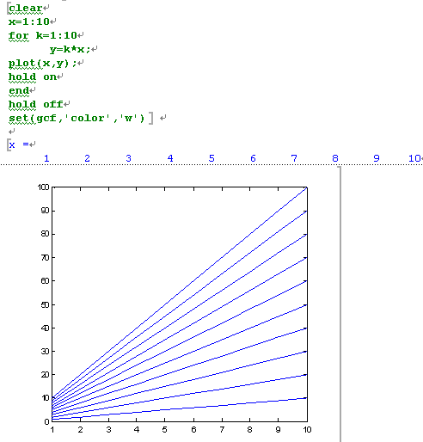
2、单元群应用：
（1）保证matlab命令结构（循环等）的完整。
（2）保证输出结果（如图形）的完整。
例9-3 对循环结构使用单元组。
clear
x=1:10
for k=1:10
y=k*x;
plot(x,y);
hold on
end
hold off
set(gcf,'color','w')
如果用一行行独立输入单元替代，运行时显示出错警告。

Slide 16
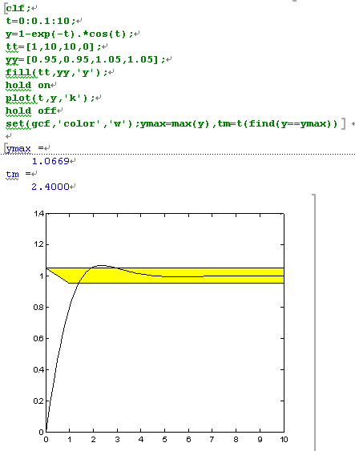
例9-4 使用单元组产生完整图形。
clf;
t=0:0.1:10;
y=1-exp(-t).*cos(t);
tt=[1,10,10,0];
yy=[0.95,0.95,1.05,1.05];
fill(tt,yy,'y');
hold on
plot(t,y,'k');
hold off
set(gcf,'color','w');
ymax=max(y),tm=t(find(y==ymax))

Slide 17
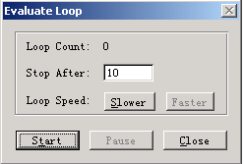
3、单元的循环执行
利用notebook菜单中的Evaluate Loop命令可实现单元的循环执行。操作步骤：
（1）选择要重复执行的输入单元，再选择notebook菜单中的Evaluate loop命令，弹出图形
（2）再对话框的stop after栏中输入所需重复执行次数，然后单击start按钮，开始执行命令，并显示已经执行次数。
（3）如果要在每次循环后加入延迟，可以单击slower按钮，反之单击faster按钮。如果要暂停命令，可单击pause按钮。
（4）单击close按钮，关闭对话框。

Slide 18
例题：
（1）运行以下命令： （ctrl+Enter)
clear;x=0:10;k=1;hold on;
（2） 选中一下三行命令，再选择notebook菜单中的Define input cell定义为输入单元，然后选择evaluate loop打开循环执行对话框，取重复数为10次，单击start按钮：
y=k*x;
plot(x,y);
k=k+1;
（3）循环结束，单击close按钮。

Slide 19
9.3 计算区
计算区是一个由普通word文本，输入单元和输出单元组成的连续区，在计算区内，用户可以根据描述问题需要，安排段落、标题、分栏，而不受计算区外的有关格式约束。
定义计算区的方法是：先选定包含普通Word文本、输入单元和输出单元的一个连续区，然后选择Notebook菜单中的Define Calc Zone命令。
一旦计算区被定义后，不管光标在计算区的什么位置，只要选择Notebook菜单中的Evaluate Calc Zone命令即可执行计算区中的全部输入单元，且在每个输入单元后面以输出单元形式给出相应的计算结果。

Slide 20
9.4 单元的其他操作
1．整个M-book文档输入单元的执行
Notebook菜单项中的Evaluate M-book命令可以把整个M-book文档中的所有输入单元送到MATLAB中去执行。在整个m-book文档输入单元执行时，不但会把所有输出单元内容更新，而且会补写新的输出单元。该命令可能会引起版面混乱，慎用。
2．删去M-book文档中输出单元
Notebook菜单项中的Purge selected Output Cells命令可以删去M-book文档中选中的所有输出单元。

Slide 21
3．单元转化为文本
单元转化为文本的方法是：选定单元，再选择Notebook菜单中的Undefine Cells命令。或将光标置于单元之中，按组合键Alt＋U。
当某输入单元或单元群被转换为文本时，与之相应的输出单元也会被自动转换为文本。

Slide 22
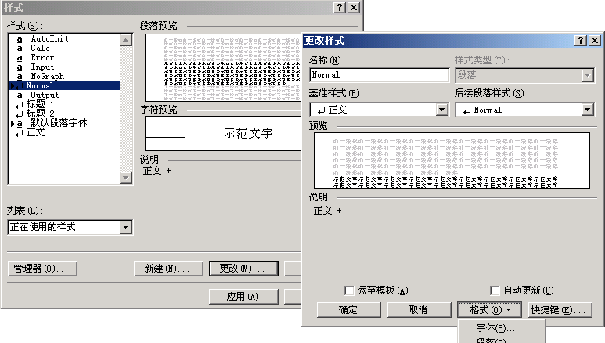
9.5 修改M-book模板的样式
选取Word“格式”菜单中的“样式”选项，弹出样式对话框。在“样式”列表框中选择Output，然后单击“更改”按钮，弹出更改样式对话框，进行有关设置。

